Slide 1
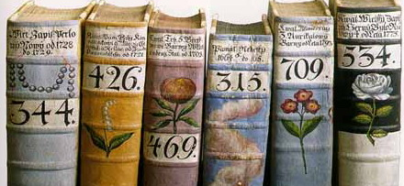
Zemské desky
Vojtěch Hermann, Jakub Kudlička

Slide 2
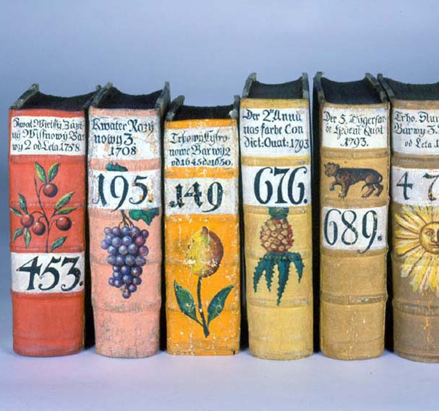
Zemské desky
Úřední knihy vzniklé z činnosti zemského soudu (počátky v letech 1260 – 1270).
Knihy byly vedeny pro svobodné (alodní) vlastnictví.
Desky se sepisovaly v tzv. kvaternech, což byly čtyři archy, které byly později svázány do knihy.
Nejstarší zápisy jsou v latině, dále od roku 1495 v češtině, ale po třicetileté válce převládá němčina.
Zápis do desek měl, zejména v době stavovského státu, nejvyšší právní hodnotu.
Očíslovány byly roku 1795 – předtím byly barevně označovány.
Úřad byl zrušen Josefem II. v roce1783, ale definitivní konec knih byl až v 60. letech 20. století.
Desky jsou uloženy v Národním archivu v Praze.

Slide 3
Země Koruny české
České zemské desky
Moravské zemské desky
Zemské desky ve Slezsku
opavského
knížectví
krnovského knížectví

Slide 4
Dělení českých zemských desek
Desky půhonné a nálezové → evidovaly půhony (= pohnání před zemský soud), tj. žaloby, obžalování z trestního provinění a rozsudky (nálezy)
Desky trhové → zápisy o prodeji, koupi a převodech alodního nemovitého majetku, který musel být plně svobodný.
Za Karla IV. se přidávají:
Desky zápisné → záznamy dluhů →
Za Vladislava II. vznikají:
Desky památné → obecné nálezy a rozsudky, královské majestáty, usnesení sněmu apod.
(menší do 100 kop grošů českých x větší nad 100 kop grošů českých)

Slide 5
Význam zemských desek
Zápis v zemských deskách byl nezvratným důkazem držby majetku.
Jsou cenným pramenem pro poznání fungování středověkého (novověkého) práva; je možné jich využívat k výzkumu historického vývoje českého jazyka.
Jsou cenným zdrojem poznání hospodářských, sociálních, právních, ale i kulturních poměrů tehdejší doby.

Slide 6
České zemské desky
Původně nazvány „registra raegalia“ sloužily jako zápisy, jež prováděl zemský písař (první zmínka o jejich existenci je z konce 70. let 13. století).
Především v nejisté době po vymření Přemyslovců si takto šlechta zajišťovala svůj majetek.
Dne 2. června 1541 došlo k velkému požáru Pražského hradu a Malé Strany, při kterém byly zemské desky zcela zničeny a dochoval se pouze svazek z let 1316-1325.
Aby se předešlo podobné situaci, byly udělány opisy, bylo to však příliš nákladné, a proto bylo opsáno jen 23 knih.

Slide 7
Ukázka ze zemských desek
(Zdroj: https://sources.cms.flu.cas.cz/src/index.php?s=v&cat=7&bookid=859&page=288)

Slide 8
Zemské desky na Moravě a ve Slezsku
Na Moravě byly vedeny od roku 1348 ve dvou oddělených řadách: brněnské a olomoucké. Od roku 1642 byly desky sjednoceny v řadu jedinou.
Všechny se dochovaly v pergamenových originálech do roku 1850 a jsou uloženy v Moravském zemském archivu v Brně.
Ve Slezsku byly vedeny zemské desky krnovského a opavského knížectví od konce 14. století, jsou uloženy v Zemském archivu v Opavě.

Slide 9
Edice
ZD v Čechách:
EMLER, Josef - DVORSKÝ, František (ed.): Nejstarší zbytky desk zemských půhonných. Praha 1868.
EMLER, Josef (ed.): Pozůstatky desk zemských království českého r. 1541 pohořelých. I. Praha 1870.
EMLER, Josef (ed.): Pozůstatky desk zemských království českého r. 1541 pohořelých. II. Praha 1872.
ZD na Moravě:
CHLUMECKÝ, Petr – CHYTIL, Josef – DEMUTH, Karl – WOLFSKRON, Adolf R. (ed.): Die Landtafel des Markfragthumes Mähren. I. sv. řady brněnské 1348-1466. Brünn 1856.
CHLUMECKÝ, Petr – CHYTIL, Josef – DEMUTH, Karl – WOLFSKRON, Adolf R. (ed.): Die Landtafel des Markfragthumes Mähren. I. sv. řady olomoucké 1348-1466. Brünn 1856.
KALINA, Tomáš (ed.): Moravské zemské desky. II. sv. řady brněnské 1480-1566. Brno 1950.
ROHLÍK, Miloslav (ed.): Moravské zemské desky. III. sv. řady brněnské 1567-1621. Brno 1957.
MATĚJEK, František (ed.): Moravské zemské desky. II. sv. řady olomoucké 1480-1566. Brno 1948.
MATĚJEK, František (ed.): Moravské zemské desky. III. sv. řady olomoucké 1566-1621. Brno 1953.

Slide 10
Edice
ZD na Moravě:
BRANDL, Vincenc (ed.): Libri citationum et sententiarum seu. Knihy půhonné a nálezové I. Vetustissimae, que exstant, citationes cudae Olomucensis (1374–1398), První kniha půhonů Olomúckých (1405–1411). Brno 1872. V letech 1873 až 1895 vydal Vincenc Brandl dalších osm svazků edice těchto knih z 15. století.
BRETHOLZ, Bertold (ed.) Libri citationum et sententiarum VII (1490–1503). Brno 1911.
ZD ze Slezska:
KAPRAS, Jan (ed.): Pozůstatky knih zemského práva knížectví opavského. Díl 1. Knihy přední. Část prvá. Praha 1906.
KAPRAS, Jan (ed.): Pozůstatky knih zemského práva knížectví opavského. Díl 2. Desky zemské. Část prvá. Praha 1908.
PRIX, Dalibor (ed.): Zemské desky krnovské I. 1403-1522. Opava 2008.
ROHLÍK, Miloslav (ed.): Opavské zemské desky. Knihy zadní 1537-1613. Opava 1961.

Slide 11
Literatura
BURDOVÁ, Pavla: Desky zemské království českého. Praha 1990.
HLAVÁČEK, Ivan - KAŠPAR, Jaroslav - NOVÝ, Rostislav: Vademecum pomocných věd historických. Jinočany 2002.
KRMÍČKOVÁ, Helena: Edice středověkého diplomatického materiálu. Brno 2014.
ŠEBÁNEK, Jindřich – FIALA, Zdeněk – HLEDÍKOVÁ, Zdeňka: Česká diplomatika do roku 1848. 2. vyd. Praha 1971.

